Slide 1

软件项目管理
6 项目时间（进度）管理

Slide 2
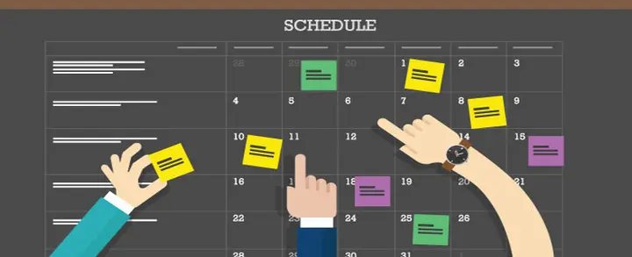
6 项目时间管理
使项目沿着既定进度轨道前进

Slide 3
目 录
6.1 规划进度管理
6.2 定义活动
6.3 排列活动顺序
6.4 估算活动持续时间
6.5 制定进度计划
6.6 控制进度
规划过程组
监控过程组

Slide 4
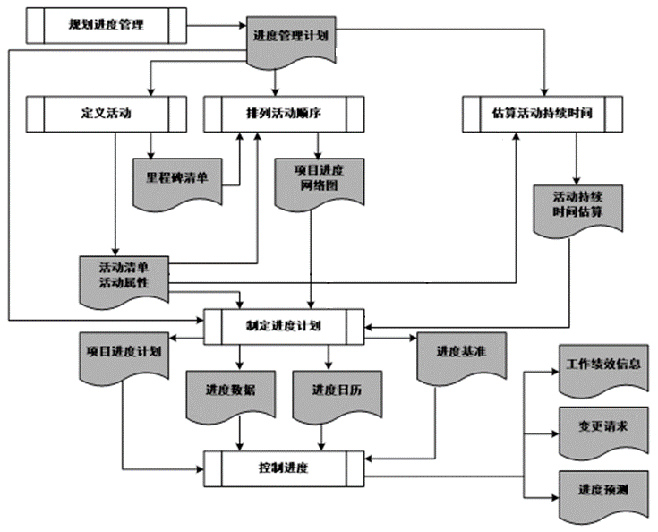
1
2
3
4
5
项目时间管理各过程的数据关系
6
Notes:
应该依据定义活动、排列活动顺序、估算活动资源、估算活动持续时间等过程的输出，并结合用于创建进度模型的进度编制工具，来编制项目进度计划。经批准的最终进度计划将作为基准用于控制进度过程。随着项目活动的开展，项目时间管理的大部分工作都将发生在控制进度过程中，以确保项目工作按时完成。

Slide 5
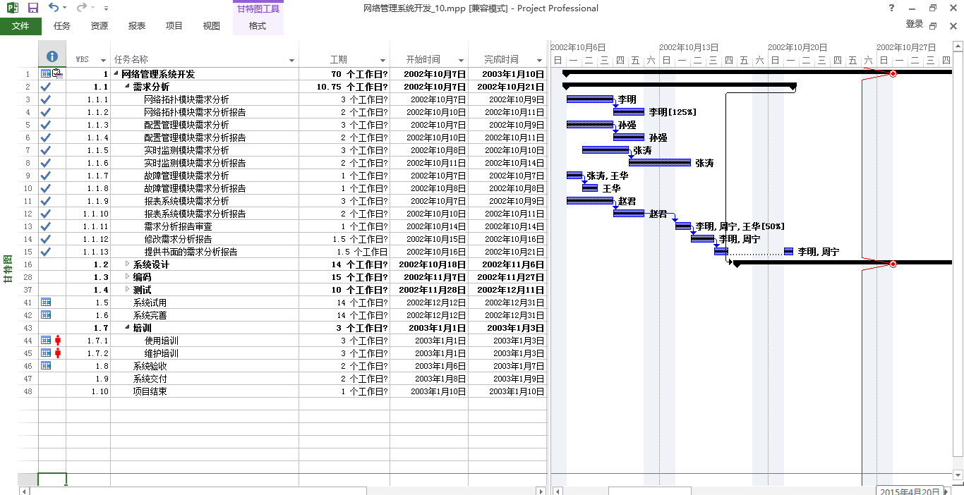
6 项目时间管理
软件项目的项目时间管理示例
工作任务
工期
开始/完成时间
项目日程
Notes:
软件项目的时间管理：
由风险、资源可用性、商业价值，以及使用的进度计划编制方法驱动

Slide 6
学习目标
1、理解时间管理各个过程的作用
2、了解时间管理各个过程的重要输入和输出
3、掌握活动的概念及排序方法
4、掌握估算活动持续时间的常用方法
5、重点掌握制定进度计划的关键路径法
6、掌握调整和改进项目进度的常用方法
7、了解发现进度偏差的常用方法

Slide 7

6.1
规划进度管理

Slide 8
6.1 规划进度管理
规划进度管理：
为规划、编制、管理、执行和控制项目进度而制定政策、程序、文档
主要作用：为如何在整个项目过程中管理项目进度提供指南和方向
Notes:
为反映在管理进度过程中所发生的变更，需要更新进度管理计划。

Slide 9
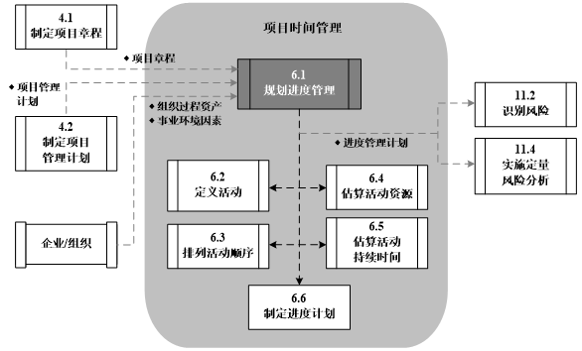
6.1 规划进度管理
(总体里程碑)
规划进度管理的数据流向图
(范围基准)
Notes:
额外输入：安全性问题
安全性问题：公共安全和网络安全问题可为规划进度管理提供输入，因为它们会为了满足软件项目期间的安全规定、标准、政策和要求而影响一些项目活动的顺序。

Slide 10
6.1 规划进度管理
输入
1、项目章程
2、范围基准
3、项目管理计划
工具与技术
1、专家判断
2、会议
3、分析技术
输出
进度管理计划
Notes:
为反映在管理进度过程中所发生的变更，需要更新进度管理计划。

Slide 11
6.1 规划进度管理
输入
1、项目章程
2、范围基准
3、项目管理计划
工具与技术
1、专家判断
2、会议
3、分析技术
输出
进度管理计划
规划会议：
参会人员可能包括项目经理、项目发起人、选定的项目团队成员、选定的干系人、进度规划或执行负责人，以及其他必要人员。
Notes:
为反映在管理进度过程中所发生的变更，需要更新进度管理计划。

Slide 12
6.1 规划进度管理
输入
1、项目章程
2、范围基准
3、项目管理计划
工具与技术
1、专家判断
2、会议
3、分析技术
输出
进度管理计划
分析技术：选择项目进度估算和规划的战略方法
例如：进度规划方法论、进度规划工具与技术、估算方法、格式和项目管理软件

Slide 13
6.1 规划进度管理
输入
1、项目章程
2、范围基准
3、项目管理计划
工具与技术
1、专家判断
2、会议
3、分析技术
输出
进度管理计划
进度管理计划：项目管理计划的组成部分
（1）为编制、监督和控制项目进度建立准则
（2）规定如何报告和评估进度紧急情况
Notes:
根据项目需要，进度管理计划可以是正式或非正式的，非常详细或高度概括的，其中应包括合适的控制临界值。

Slide 14

6.2
定义活动

Slide 15
6.2 定义活动
定义活动：
将WBS的工作包细分（分解）为活动（任务）
主要作用：作为对项目工作进行估算、进度规划、执行、监督和控制的基础
Notes:
项目工作包通常还应进一步细分为更小的组成部分，即活动（或称为任务），代表着为完成工作包所需的工作投入。

Slide 16
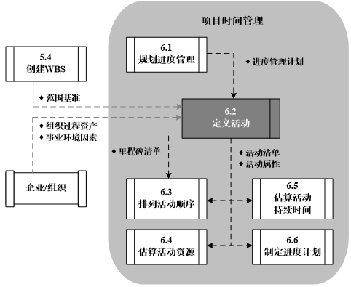
6.2 定义活动
定义活动的数据流向图
（WBS）

Slide 17
6.2 定义活动
输入
1、进度管理计划
2、范围基准（WBS）
工具与技术
1、专家判断
2、分解（滚动规划）
3、故事板
4、用例
输出
１、活动清单
２、活动属性
３、里程碑清单

Slide 18
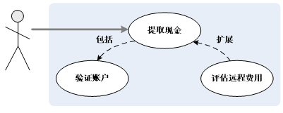
6.2 过程工具与技术
用例：提供用户和软件之间操作（逐步交互）的场景

Slide 19
6.2 定义活动
输入
1、进度管理计划
2、范围基准（WBS）
工具与技术
1、专家判断
2、分解（滚动规划）
3、故事板
4、用例
输出
１、活动清单
２、活动属性
３、里程碑清单
活动清单：
一份含有项目所需的全部进度活动的综合清单

Slide 20
6.2 定义活动
输入
1、进度管理计划
2、范围基准（WBS）
工具与技术
1、专家判断
2、分解（滚动规划）
3、用例
4、故事板
输出
１、活动清单
２、活动属性
３、里程碑清单
活动属性：
每项活动所具有的多种属性，用来扩展对该活动的描述

Slide 21
6.2 定义活动
输入
1、进度管理计划
2、范围基准（WBS）
工具与技术
1、专家判断
2、分解（滚动规划）
3、用例
4、故事板
输出
１、活动清单
２、活动属性
３、里程碑清单
里程碑清单：
列出了所有里程碑（项目的重要时点或事件（一个时间点））

Slide 22

6.3
排列活动顺序

Slide 23
6.3 排列活动顺序
排列活动顺序：识别和记录项目活动之间的关系
主要作用：定义工作之间的逻辑顺序，以便在既定的所有项目制约因素下获得最高的效率
Notes:
项目管理软件、手工技术或自动化技术。

Slide 24








6.3 工具与技术
PDM (Precedence Diagramming Method ）
紧前关系绘图法, 优先图法, 节点法, 单代号网络图
ADM (Arrow Diagramming Method )
箭线法, 双代号网络图
Notes:
活动节点法（AON）是紧前绘图法的一种展示方法，是大多数项目管理软件包所使用的方法。

Slide 25
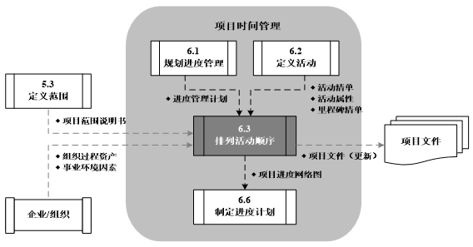
6.3 排列活动顺序
排列活动顺序的数据流向图

Slide 26
6.3 排列活动顺序
输入
1、进度管理计划
2、活动清单
3、活动属性
4、里程碑清单
工具与技术
1、紧前关系绘图法（PDM）
2、双代号网络图（ADM）
3、提前量与滞后量
输出
项目进度网络图

Slide 27
6.3 工具与技术：紧前关系绘图法（PDM）
PDM（又称前导图法、优先图法、节点法、单代号网络图）:
（1）用节点（方框或矩形）表示活动
（2）用箭线连接活动，表示活动的依赖关系（逻辑先后顺序）
A
B
单代号网络图
A称为B的紧前活动，B称为A的紧后活动
Notes:
活动节点法（AON）是紧前绘图法的一种展示方法，是大多数项目管理软件包所使用的方法。

Slide 28
6.3 工具与技术：紧前关系绘图法（PDM）
依赖关系的分类：
与项目干系人一起讨论
依赖关系
第一种分类
强制性依赖关系
外部依赖关系
选择性依赖关系
内部依赖关系
第二种分类
例如：开发->测试
例如：函数A->函数B
项目活动与非项目活动之间关系
项目活动之间关系
Notes:
依赖关系可能是内部或外部的。
外部依赖关系。是项目活动与非项目活动之间的依赖关系。这些依赖关系往往不在项目团队的控制范围内。例如，软件项目的测试活动取决于外部硬件的到货。
内部依赖关系。是项目活动之间的紧前关系，通常在项目团队的控制之中。例如，只有机器组装完毕，团队才能对其测试，这是一个内部的强制性依赖关系。
（1）写在一张即时贴或其他一些活动纸上
（2）用项目管理软件来建立关系

Slide 29

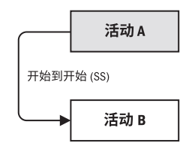
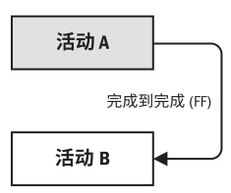
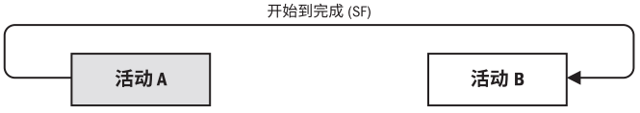
6.3 工具与技术：紧前关系绘图法（PDM）
项目活动间的4种依赖关系
（1）
最常用
（2）
（3）
（4）
很少使用
Notes:
完成到开始（FS）。 只有紧前活动完成，紧后活动才能开始的逻辑关系。例如，只有完成装配PC 硬件（紧前活动），才能开始在 PC 上安装操作系统（紧后活动）。
完成到完成（FF）。 只有紧前活动完成，紧后活动才能完成的逻辑关系。例如，只有完成文件的编写（紧前活动），才能完成文件的编辑（紧后活动）。 开始到开始（SS）。 只有紧前活动开始，紧后活动才能开始的逻辑关系。例如，开始地基浇灌（紧后活动）之后，才能开始混凝土的找平（紧前活动）。 开始到完成（SF）。 只有紧前活动开始，紧后活动才能完成的逻辑关系。例如，只有启动新的应付账款系统（紧前活动），才能关闭旧的应付账款系统（紧后活动）。

Slide 30
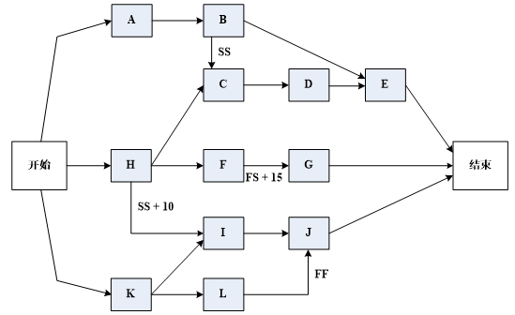
6.3.3 工具与技术：紧前关系绘图法（PDM）
6.3 工具与技术：紧前关系绘图法（PDM）
SS
FS
SS
FF

Slide 31
6.3 工具与技术：紧前关系绘图法（PDM）
项 目 规划 (2)
总 体
设计
(6)
集成
测试
(10)
项 目 计 划评 审
(5)
开 始 (1)
编码
(8)
单元测试
(9)
结 束 (11)
需 求
获 取
(3)
需 求
确 认
(4)
详 细
设计
(7)
PDM（一种软件项目示例）

Slide 32
6.3 排列活动顺序
输入
1、进度管理计划
2、活动清单
3、活动属性
4、里程碑清单
工具与技术
1、紧前关系绘图法（PDM）
2、双代号网络图（ADM）
3、提前量与滞后量
输出
项目进度网络图

Slide 33
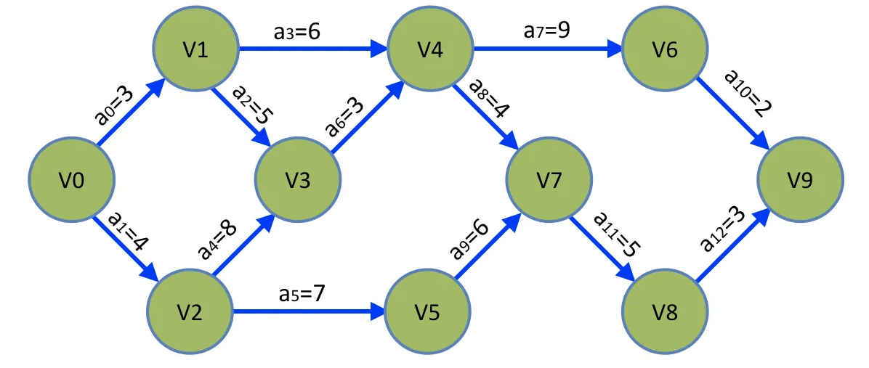
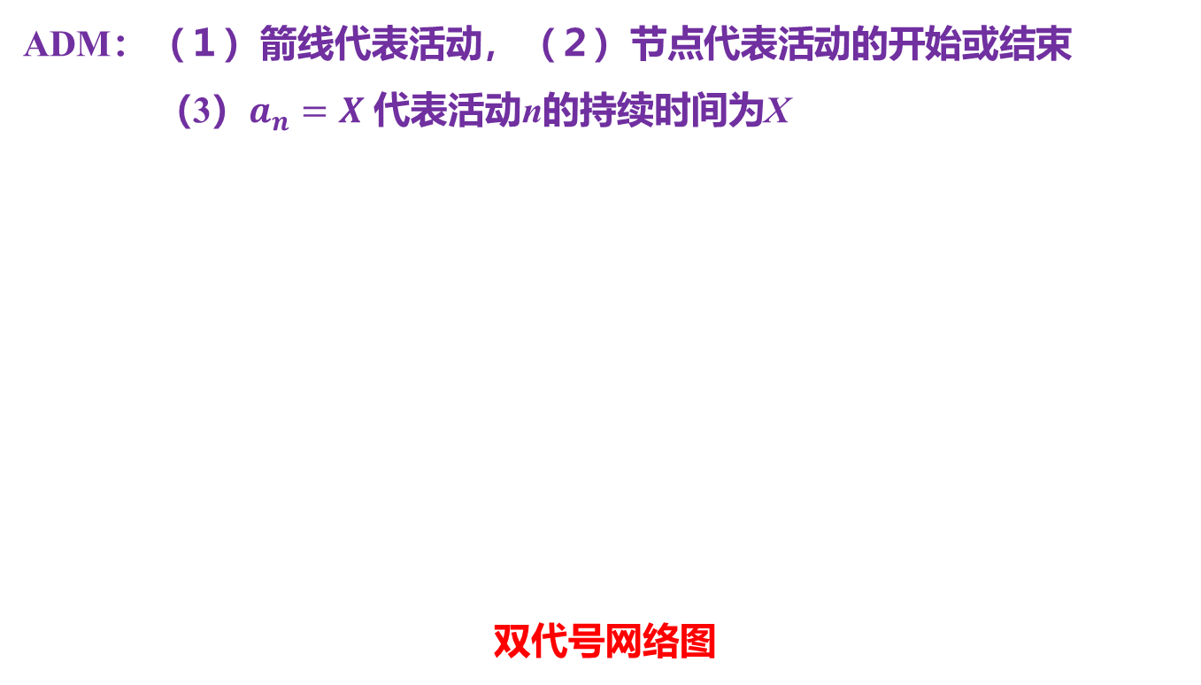
6.3.3 工具与技术：双代号网络图ADM
ADM：（１）箭线代表活动，（２）节点代表活动的开始或结束
（3）$a_{n}=X$ 代表活动n的持续时间为X
双代号网络图

Slide 34
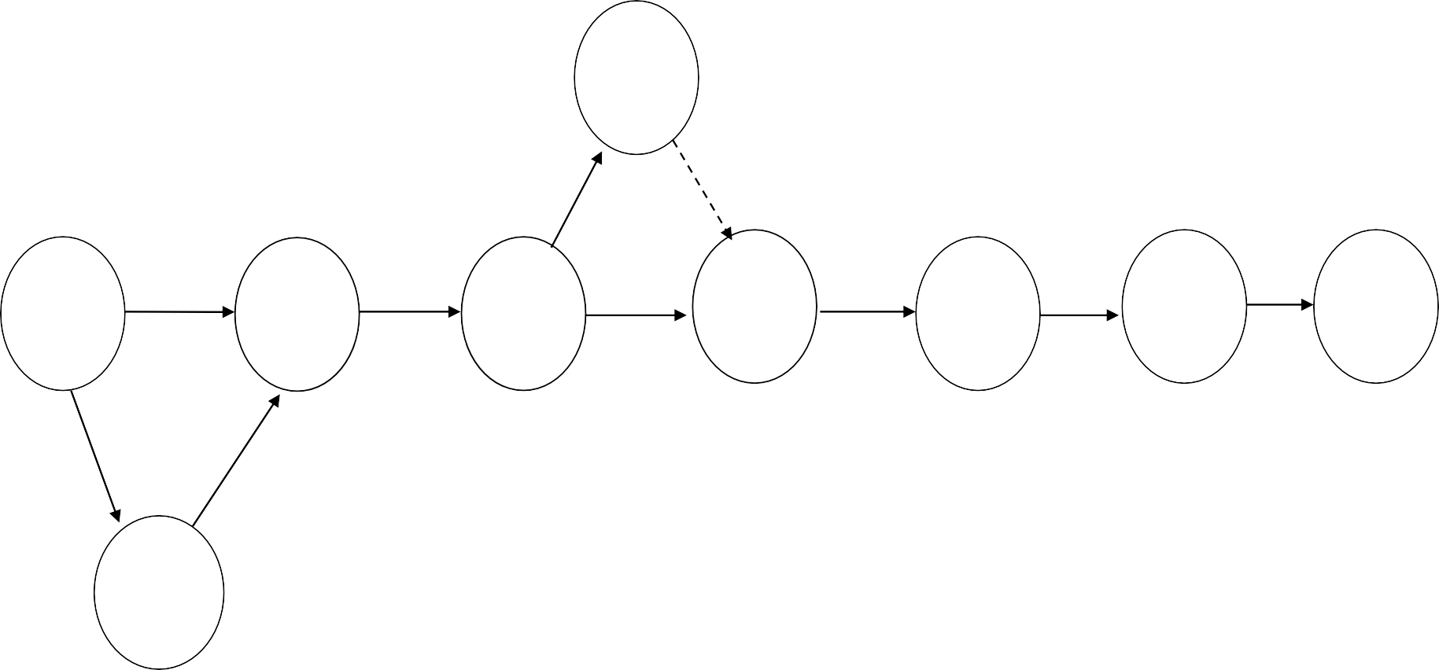
6.3.3 工具与技术：双代号网络图ADM
双代号网络图（一种软件项目示例）
6
总体设计
虚活动
单元测试
集成测试
项目规划
计划评审
详细设计
编码
1
3
4
5
7
8
9
需求获取
需求确认
2

Slide 35
6.3.3 工具与技术：双代号网络图ADM
虚活动
避免出现并行活动
不消耗资源（持续时间为零）
2
A
A
1
虚活动
1
2
3
B
B

Slide 36
6.3 排列活动顺序
输入
1、进度管理计划
2、活动清单
3、活动属性
4、里程碑清单
工具与技术
1、紧前关系绘图法（PDM）
2、双代号网络图（ADM）
3、提前量与滞后量
输出
项目进度网络图

Slide 37
6.3 工具与技术：提前量与滞后量
滞后量（lag）
（1）相对于紧前活动、紧后活动需要推迟的时间量
（2）在紧前和紧后活动之间增加一段不需工作或资源的自然时间
编写草案
开始到开始+15天（滞后量）
编辑草案
Notes:
例如，对于一个大型技术文档，编写小组可以在编写工作开始15天后，开始编辑文档草案。这就是带15天滞后量的开始到开始关系。

Slide 38
6.3 工具与技术：提前量与滞后量
提前量（lead）
（1）相对于紧前活动、紧后活动可以提前的时间量
（2）用于在条件许可的情况下提早开始紧后活动
确认测试
用户培训
完成到开始 -2 周（提前量）
负滞后量
Notes:
时间提前量与滞后量的使用，不能取代进度逻辑关系。应该对各种活动及其相关假设条件加以记录。
在依赖关系中需要加入时间提前量或滞后量，以便准确地表示活动之间的逻辑关系。
例如，在财务软件建设项目中，用户培训可以在确认测试完成前2周开始，这就是带2周提前量的完成到开始关系。

Slide 39
6.3 排列活动顺序
输入
1、进度管理计划
2、活动清单
3、活动属性
4、里程碑清单
工具与技术
1、紧前关系绘图法（PDM）
2、双代号网络图（ADM）
3、提前量与滞后量
输出
项目进度网络图
项目进度网络图：
（1）项目进度活动之间的逻辑关系的图形
（2）附有简要文字描述
（3）详细说明任何异常的活动序列

Slide 40
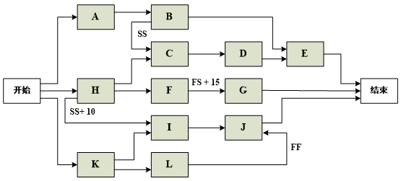
6.3 输出：项目进度网络图
项目进度网络图示例（带提前和滞后量的PDM）
Notes:
在图6-10的项目进度网络图中，活动H和活动I之间就有滞后量，表示为SS+10（带10天滞后量的开始到开始关系），虽然图中并没有用精确的时间刻度来表示滞后的量值。
特性集：包含交付业务价值的一些特性，通常来源于用户故事。
发布计划：为软件功能的交付指明版本的整个项目计划，它可作为软件项目活动排序的输出之一。版本交付可能为了客户/用户评价或为了交付至用户环境中。版本计划高度依赖于软件团队的生产速率。通过估计时间与在若干迭代开发周期内完成工作的实际时间对比,为后续版本的估计时间提供一个基准。
架构的和非功能的依赖关系：为了避免其他项目团队或举措的重复工作或返工，排列软件项目活动顺序的输出可能受架构的和非功能的依赖关系的影响。反过来，这些依赖关系可能需要基于预定的项目活动进行更新。
本过程可能需要更新的输出文件包括：
活动清单、活动属性、里程碑清单和风险登记册。

Slide 41
6.3 输出：项目进度网络图
1. 基础功能
1.1 注册账户
1.2 添加好友
2. 聊天
2.1 文字聊天
2.2 语音聊天
3. 朋友圈
3.1 发布动态
3.2 查看动态
2.3 表情包
聊天软件
工作包及任务
Notes:
在图6-10的项目进度网络图中，活动H和活动I之间就有滞后量，表示为SS+10（带10天滞后量的开始到开始关系），虽然图中并没有用精确的时间刻度来表示滞后的量值。
特性集：包含交付业务价值的一些特性，通常来源于用户故事。
发布计划：为软件功能的交付指明版本的整个项目计划，它可作为软件项目活动排序的输出之一。版本交付可能为了客户/用户评价或为了交付至用户环境中。版本计划高度依赖于软件团队的生产速率。通过估计时间与在若干迭代开发周期内完成工作的实际时间对比,为后续版本的估计时间提供一个基准。
架构的和非功能的依赖关系：为了避免其他项目团队或举措的重复工作或返工，排列软件项目活动顺序的输出可能受架构的和非功能的依赖关系的影响。反过来，这些依赖关系可能需要基于预定的项目活动进行更新。
本过程可能需要更新的输出文件包括：
活动清单、活动属性、里程碑清单和风险登记册。

Slide 42
6.4
估算活动持续时间

Slide 43
6.4 估算活动持续时间
估算活动持续时间（Duration）：
估算完成单项活动所需工作时段数
Notes:
步骤：
（1）估算出完成活动所需的工作量（2）结合项目日历，估算出活动持续时间

Slide 44
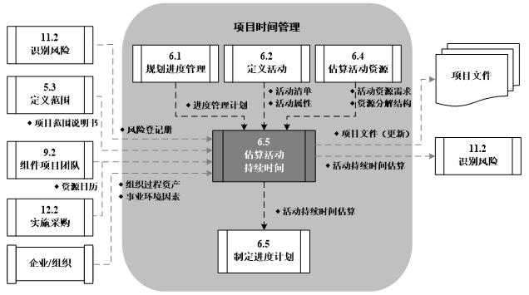
6.4 估算活动持续时间
估算活动持续时间的数据流向图

Slide 45
6.4 估算活动持续时间
输入
1、进度管理计划
2、活动清单
3、活动属性
4、资源日历
5、资源分解结构
工具与技术
1、类比估算
2、参数估算
3、三点估算
4、储备分析
输出
活动持续时间估算
Notes:
类比估算以过去类似项目的参数值（如持续时间、预算、规模、重量和复杂性等）为基础，来估算未来项目的同类参数或指标。在估算持续时间时，类比估算技术以过去类似项目的实际持续时间为依据，来估算当前项目的持续时间。这是一种粗略的估算方法，有时需要根据项目复杂性方面的已知差异进行调整。

Slide 46
6.4 估算活动持续时间
输入
1、进度管理计划
2、活动清单
3、活动属性
4、资源日历
5、资源分解结构
工具与技术
1、类比估算
2、参数估算
3、三点估算
4、储备分析
输出
活动持续时间估算
1、类比估算：
(1) 使用相似活动或项目的历史数据估算当前活动的持续时间
(2)可以针对整个项目或项目中的某个部分
(3)成本较低、耗时较少，但准确性也较低
Notes:
类比估算以过去类似项目的参数值（如持续时间、预算、规模、重量和复杂性等）为基础，来估算未来项目的同类参数或指标。在估算持续时间时，类比估算技术以过去类似项目的实际持续时间为依据，来估算当前项目的持续时间。这是一种粗略的估算方法，有时需要根据项目复杂性方面的已知差异进行调整。

Slide 47
6.4 估算活动持续时间
输入
1、进度管理计划
2、活动清单
3、活动属性
4、资源日历
5、资源分解结构
工具与技术
1、类比估算
2、参数估算
3、三点估算
4、储备分析
输出
活动持续时间估算

Slide 48
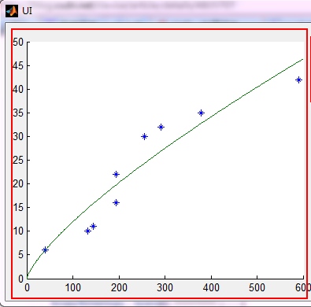
6.4 工具与技术：参数估算
2、参数估算：基于历史数据之间的统计关系和其他变量来估算
D=a*E^{b}
工期D
(月)
D:工期(持续时间、以月单位)
E:工作量(以人月单位)
a:2—4之间
b:1/3左右:依赖于项目的自然属性
工作量E(人月）
Notes:
准确性取决于参数模型的成熟度和基础数据的可靠性

Slide 49
6.4 工具与技术：参数估算
2、参数估算
0.35
（1）Walston-Felix模型： D=2.4*E
（2）基本COCOMO模型: D=2.5*E^{b}
软件类型 | 特点 | b取值
有机 | 受硬件的约束比较小，程序的规模不是很大 | 0.38
半有机 | 介于有机型和嵌入式软件之间 | 0.35
嵌入式 | 紧密联系的硬件、软件和操作的限制条件下运行，软件规模任意 | 0.32

Slide 50
6.4 工具与技术：三点估算
3、三点估算：考虑估算中的不确定性和风险
（源于计划评审技术PERT）
活动时间估算依赖于三个时间：
1）最可能时间（t_{M}）：完成活动概率最高的时间
2）最乐观时间（t_{O}）：完成活动最短的时间
3）最悲观时间（t_{P}）：完成活动最长的时间

Slide 51
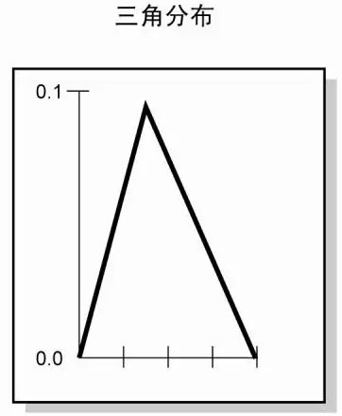
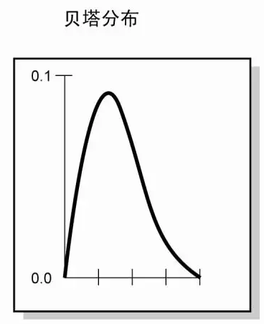
6.4 工具与技术：三点估算
期望持续时间t_{E}的计算公式：
三角分布： t_{E} = （t_{O} + t_{M} + t_{P}）/3
贝塔分布： t_{E} = (t_{O} + 4t_{M} + t_{P}) / 6 （源自传统的PERT技术）
期望持续时间的不确定区间
贝塔分布 标准差 d = (t_{P} -t_{O}) / 6 （源自传统的PERT技术）
期望持续时间t_{E}作为活动的持续时间
Notes:
PERT与关键路径法的主要不同之处，是对项目时间的估计不同。关键路径法对网络图上的项目只估计一个时间，而PERT会针对项目网络图上的每个项目估计3个时间值来界定活动持续时间的近似区间，再根据这3个时间计算出一个“期望值时间”作为求“关键路径”使用。

Slide 52
6.4 工具与技术：储备分析
4、储备分析：应急储备（有时称为时间储备或缓冲时间）
应对进度方面的不确定性
方法：
（1）取活动持续时间估算值的某一百分比、某一固定的时间段
（2）通过定量分析来确定，如蒙特卡洛模拟法
Notes:
把应急储备从各个活动中剥离出来，汇总成为缓冲
随着项目信息越来越明确，可以动用、减少或取消应急储备。应该在项目进度文件中清楚地列出应急储备。也可以估算项目所需要的管理储备。管理储备是为管理控制的目的而特别留出的项目时段，用来应对项目范围中不可预见的工作。管理储备用来应对会影响项目的“未知-未知”风险。管理储备不包括在进度基准中，但属于项目总持续时间的一部分。依据合同条款，使用管理储备可能需要变更进度基准。

Slide 53
6.4 估算活动持续时间
输入
1、进度管理计划
2、活动清单
3、活动属性
4、资源日历
5、资源分解结构
工具与技术
1、类比估算
2、参数估算
3、三点估算
4、储备分析
输出
活动持续时间估算
活动持续时间估算：
(1)对完成某项活动所需的工作时段数的定量评估
(2)在活动持续时间估算中，可以指出一定的变动区间，例如：2周 ± 2天 (至少8天，最多不超过12天)（假定每周工作5天）
Notes:
超过3周的概率为15% ，表明该活动将在3 周内完工的概率为85％。

Slide 54
6.4 估算活动持续时间
1. 基础功能
1.1 注册账户
1.2 添加好友
2. 聊天
2.1 文字聊天
2.2 语音聊天
3. 朋友圈
3.1 发布动态
3.2 查看动态
2.3 表情包
聊天软件持续时间估算
工作包及任务
Notes:
在图6-10的项目进度网络图中，活动H和活动I之间就有滞后量，表示为SS+10（带10天滞后量的开始到开始关系），虽然图中并没有用精确的时间刻度来表示滞后的量值。
特性集：包含交付业务价值的一些特性，通常来源于用户故事。
发布计划：为软件功能的交付指明版本的整个项目计划，它可作为软件项目活动排序的输出之一。版本交付可能为了客户/用户评价或为了交付至用户环境中。版本计划高度依赖于软件团队的生产速率。通过估计时间与在若干迭代开发周期内完成工作的实际时间对比,为后续版本的估计时间提供一个基准。
架构的和非功能的依赖关系：为了避免其他项目团队或举措的重复工作或返工，排列软件项目活动顺序的输出可能受架构的和非功能的依赖关系的影响。反过来，这些依赖关系可能需要基于预定的项目活动进行更新。
本过程可能需要更新的输出文件包括：
活动清单、活动属性、里程碑清单和风险登记册。

Slide 55
6.5
制定进度计划

Slide 56
6.5 制定进度计划
制定项目进度计划：
分析活动顺序、持续时间、资源需求和进度制约因素，创建项目进度模型
没有冲突
持续可行
反复进行
Notes:
没有冲突：
确认活动开始和结束日期：
(1)与资源日历无冲突
(2)与其他项目或任务没有冲突

Slide 57
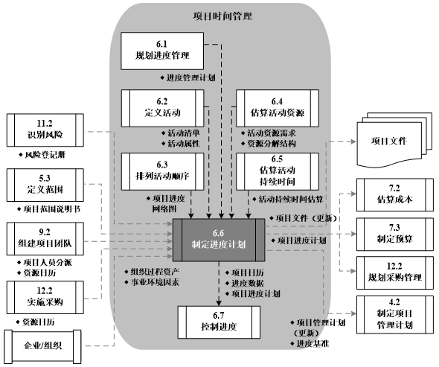
6.5 制定进度计划

Slide 58
6.5 制定进度计划
输入
1、进度管理计划
2、活动清单
3、活动属性
4、项目进度网络图
5、活动持续时间
工具与技术
1、关键路径法
2、进度压缩
3、资源优化
4、关键链法
输出
1、项目进度计划
2、进度基准
3、进度数据
4、项目日历
Notes:
项目进度计划是进度模型的输出，展示活动之间的相互关联，以及计划日期、持续日期、里程碑和所需资源。
(1)活动日期：至少要包括每个活动的计划开始日期与计划完成日期。
(2)详细程度：可以是概括的或详细的。
(3)形式：可用列表形式，但图形方式更常见。

Slide 59
6.5 工具与技术：关键路径法
关键路径法（CPM，也称为关键路径分析）：
在进度模型中，估算完成项目的最短工期，确定进度灵活性大小
（1）关键路径：项目进度网络图中完成项目的最短日程路线
（2）关键路径活动：关键路径上的活动

Slide 60
6.5 工具与技术：关键路径法
关键路径的求解：
沿进度网络进行顺推与逆推分析
最早开始时间
最早完成时间
最晚开始时间
最晚完成时间
关键路径
Notes:
在不考虑任何资源限制的情况下

Slide 61
6.5 工具与技术：关键路径法
关键路径的求解：
七格图法
最早开始时间ES
持续时间Duration
最早完成时间EF
活动名称
最晚开始时间LS
总浮动时间TF
最晚完成时间LF
总浮动时间=最晚开始时间-最早开始时间
=最晚完成时间-最早完成时间
Notes:
在不考虑任何资源限制的情况下

Slide 62
6.5 工具与技术：关键路径法
B
6
5
10
顺推
11
5
15
1
5
5
D
A
16
15
30
开始
结束
1
0
5
6
15
16
0
30
C
10
6
逆推
0
15
最早开始时间
持续时间
最早完成时间
活动名称
最晚开始时间
总浮动时间
最晚完成时间
Notes:
在不考虑任何资源限制的情况下

Slide 63
6.5 工具与技术：关键路径法
B
6
5
10
路径A-B-D=25
11
5
15
1
5
5
D
A
16
15
30
开始
结束
1
0
5
6
15
16
0
30
C
10
路径A-C-D=30
6
0
15
正常情况下，关键路径活动的总浮动时间为零
关键路径：活动序列A-C-D
Notes:
在不考虑任何资源限制的情况下

Slide 64
6.5 工具与技术：关键路径法
实际中：关键路径的总浮动时间可能是正值、零或负值
（1）正常情况：总浮动时间为正值或零
（2）异常情况：总浮动时间为负值
Notes:
在任一网络路径上，进度活动可以从最早开始日期推迟或拖延的时间，而不至于延误项目完工日期或违反进度制约因素，就是进度灵活性，被称为“总浮动时间”。
（1）总浮动时间为正值，是由于逆推计算所使用的进度制约因素要晚于顺推计算所得出的最早结束日期；
（2）总浮动时间为负值，是由于持续时间和逻辑关系违反了对最晚日期的制约因素。

Slide 65
6.5 工具与技术：关键路径法
B
6
5
10
路径A-B-D=25
11
5
15
1
5
5
D
A
16
15
30
开始
结束
1
0
5
6
15
16
0
30
C
10
路径A-C-D=30
6
0
15
Notes:
在不考虑任何资源限制的情况下

Slide 66
6.5 工具与技术：关键路径法
B
6
5
10
路径A-B-D=25
11
5
15
1
5
5
D
A
16
15
30
开始
结束
1
0
5
6
15
16
0
30
C
10
路径A-C-D=30
5
-1
15
1）调整活动持续时间（增加资源或缩减范围）
2）调整逻辑关系（针对选择性依赖关系）
3）调整提前量和滞后量及其他手段
手段
通过调整以避免发生此情况
Notes:
在不考虑任何资源限制的情况下

Slide 67
6.5 工具与技术：关键路径法
总浮动时间TF：进度活动可以从最早开始日期推迟或拖延的时间，而不至于延误项目完成日期或违反进度制约因素。
自由浮动时间FF：在不延误任何紧后活动最早开始日期或不违反进度制约因素的前提下，某进度活动可以推迟的时间量。
B的总浮动和自由浮动时间？
B
6
5
10
11
5
15
1
5
5
D
A
16
15
30
开始
结束
1
0
5
6
15
16
0
30
C
10
6
0
15
Notes:
在不考虑任何资源限制的情况下

Slide 68
6.5 工具与技术：关键路径法
总浮动时间TF：进度活动可以从最早开始日期推迟或拖延的时间，而不至于延误项目完成日期或违反进度制约因素。
自由浮动时间FF：在不延误任何紧后活动最早开始日期或不违反进度制约因素的前提下，某进度活动可以推迟的时间量。
B1、B2的总浮动和自由浮动时间？
3
10
B2
2
8
B1
6
7
1
5
11
5
12
13
5
15
D
A
16
15
30
5
开始
结束
1
0
5
6
15
16
0
30
C
10
6
0
15
Notes:
在不考虑任何资源限制的情况下

Slide 69
6.5 工具与技术：进度压缩
进度压缩：在不缩减项目范围的前提下，缩短项目的进度时间
两种方法
(2) 赶工
可能导致风险/成本的增加
增加资源
(1) 快速跟进
顺序活动→并行活动
可能造成返工和风险增加
Notes:
赶工。 通过增加资源，以最小的成本代价来压缩进度工期的一种技术。赶工的例子包括：批准加班、增加额外资源或支付加急费用，来加快关键路径上的活动。赶工只适用于那些通过增加资源就能缩短持续时间的，且位于关键路径上的活动。但赶工并非总是切实可行的，因它可能导致风险和/或成本的增加。 快速跟进。一种进度压缩技术，将正常情况下按顺序进行的活动或阶段改为至少是部分并行开展。例如，在大楼的建筑图纸尚未全部完成前就开始建地基。快速跟进可能造成返工和风险增加，所以它只适用于能够通过并行活动来缩短关键路径上的项目工期的情况。以防进度加快而使用提前量通常增加相关活动之间的协调工作，并增加质量风险。快速跟进还有可能增加项目成本。

Slide 70
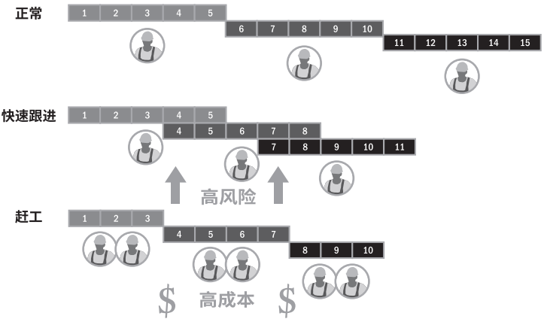
6.5 工具与技术：进度压缩

Slide 71
6.5 工具与技术：进度压缩
预防问题的出现往往重于出现问题后解决
进度压缩的几个重要结论：
200/20/6X现象：人数增加1倍，工期缩短20%，缺陷增加6倍
Bohem提出的著名法则：当项目进度被压缩超过25%，不管有多少人加入这个项目，软件项目也很少会成功
布鲁克斯定律：往延迟的项目中增加人手会让项目更加延迟

Slide 72
6.5 工具与技术：资源优化技术
资源优化技术：根据资源供需情况，调整进度模型
两种技术
(1)资源平滑
只在总浮动时间内调整活动的日期，只调整非关键活动
不改变项目关键路径，
完工日期也不会延迟
(2)资源平衡
根据资源制约调整活动的日期，
消除资源冲突
往往导致关键路径延长
完工日期也可能延迟

Slide 73
6.5 工具与技术：资源优化技术
(1)资源平滑
制定计划
6 | 5 | 10
B（非关键路径活动）
11 | 5 | 15
活动B初始计划：
开始时间：6
完成时间：10
关键路径法结果
发现开发人员在第6、7天被其他任务占用
活动B调整后计划：
开始时间：8
完成时间：12

Slide 74
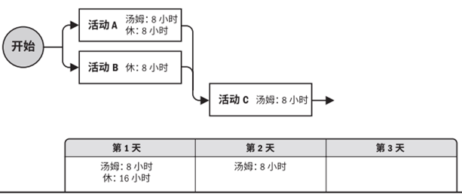
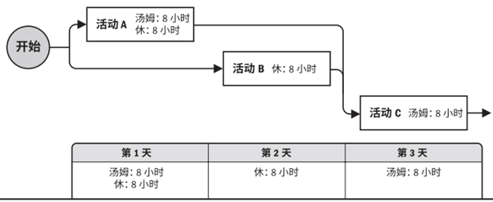
6.5 工具与技术：资源优化技术
资源平衡前
（2）资源平衡
资源平衡后

Slide 75
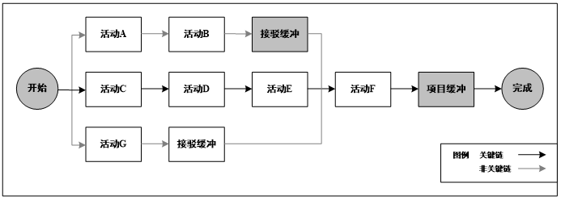
6.5 工具与技术：关键链法
关键链法：在任何项目进度路径上设置缓冲(冗余)，以应对风险
放在非关键链与关键链的接合点，
保护关键链不受非关键链延误的影响
放在关键链末端的缓冲，
保证项目不受关键链延误的影响
Notes:
关键链法引入了缓冲和缓冲管理的概念。在关键链法中，也需要考虑活动持续时间、逻辑关系和资源可用性，其中活动持续时间中不包含安全冗余。它用统计方法确定缓冲时段，作为各活动的集中安全冗余，放置在项目进度路径的特定节点，用来应对资源限制和项目不确定性。
考虑了资源的分配、优化、平衡和活动历时不确定性对关键路径的影响。
资源约束型关键路径就是关键链。
关键链法增加了作为“非工作进度活动”的持续时间缓冲，用来应对不确定性。如图6-15所示，放在关键链末端的缓冲称为项目缓冲，用以保证项目不受关键链延误的影响，其他缓冲，即接驳缓冲，则放在非关键链与关键链的接合点，用来保护关键链不受非关键链延误的影响。应该根据相应活动链持续时间的不确定性，来决定每个缓冲时段的长短。一旦确定“缓冲进度活动”，就可以按可能的最晚开始与最晚结束日期来安排计划活动。这样，关键链法不再管理网络路径的总浮动时间，而是重点管理剩余的缓冲持续时间与剩余的活动链持续时间之间的匹配关系。
一旦确定“缓冲进度活动”，就可以按可能的最晚开始与最晚结束日期来安排计划活动。
关键链法不再管理网络路径的总浮动时间，而是重点管理剩余的缓冲持续时间与剩余的活动链持续时间之间的匹配关系。

Slide 76
6.5 制定进度计划
输入
1、进度管理计划
2、活动清单
3、活动属性
4、项目进度网络图
5、活动持续时间
工具与技术
1、关键路径法
2、进度压缩
3、资源优化
4、关键链法
输出
1、项目进度计划
2、进度基准
3、进度数据
4、项目日历
项目进度计划：
(1)展示活动之间的相互关联，以及计划日期、持续日期、里程碑和所需资源
(2)形式：列表、图形(更常见)
Notes:
项目进度计划是进度模型的输出，展示活动之间的相互关联，以及计划日期、持续日期、里程碑和所需资源。
(1)活动日期：至少要包括每个活动的计划开始日期与计划完成日期。
(2)详细程度：可以是概括的或详细的。
(3)形式：可用列表形式，但图形方式更常见。

Slide 77
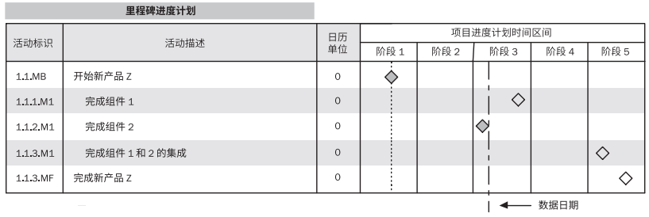
6.5.9 输出：项目进度计划
①里程碑进度计划（里程碑图）
Notes:
图6-17是一个正在执行的示例项目的进度计划，其实际工作已经进展已经到数据日期（记录项目状况的时间点。有时也叫截止日期或状态日期）。针对一个简单的项目，图6-17给出了进度计划的三种形式：① 里程碑进度计划，也叫里程碑图；② 概括性进度计划，也叫横道图；③ 详细进度计划，也叫项目进度网络图。图6-17还直观地显示出这三种不同层次的进度计划之间的关系。

Slide 78
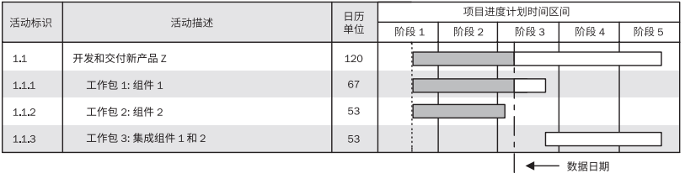
6.5.9 输出：项目进度计划
② 概括性进度计划（横道图，甘特图）
Notes:
图6-17是一个正在执行的示例项目的进度计划，其实际工作已经进展已经到数据日期（记录项目状况的时间点。有时也叫截止日期或状态日期）。针对一个简单的项目，图6-17给出了进度计划的三种形式：① 里程碑进度计划，也叫里程碑图；② 概括性进度计划，也叫横道图；③ 详细进度计划，也叫项目进度网络图。图6-17还直观地显示出这三种不同层次的进度计划之间的关系。

Slide 79
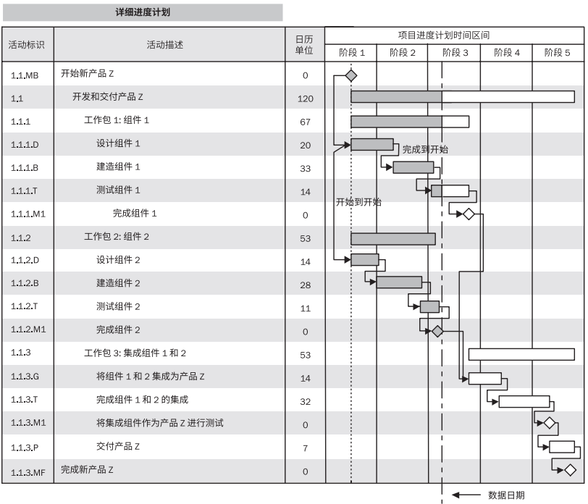
6.5.9 输出：项目进度计划
③ 详细进度计划
（项目进度网络图）
Notes:
图6-17是一个正在执行的示例项目的进度计划，其实际工作已经进展已经到数据日期（记录项目状况的时间点。有时也叫截止日期或状态日期）。针对一个简单的项目，图6-17给出了进度计划的三种形式：① 里程碑进度计划，也叫里程碑图；② 概括性进度计划，也叫横道图；③ 详细进度计划，也叫项目进度网络图。图6-17还直观地显示出这三种不同层次的进度计划之间的关系。

Slide 80
6.5.9 输出：项目进度计划
软件项目的项目时间管理示例
工作任务
工期
开始/完成时间
日程安排
Notes:
软件项目的时间管理：
由风险、资源可用性、商业价值，以及使用的进度计划编制方法驱动

Slide 81
6.5 制定进度计划
输入
1、进度管理计划
2、活动清单
3、活动属性
4、项目进度网络图
5、活动持续时间
工具与技术
1、关键路径法
2、关键链法
3、进度压缩
4、资源优化
输出
1、项目进度计划
2、进度基准
3、进度数据
4、项目日历
进度基准：相关干系人接受和批准的进度模型
进度数据：描述和控制进度计划的信息集合，至少包括进度里程碑、进度活动、活动属性，以及已知的全部假设条件与制约因素
项目日历：开展进度活动的工作日和工作班次
Notes:
项目进度计划是进度模型的输出，展示活动之间的相互关联，以及计划日期、持续日期、里程碑和所需资源。
(1)活动日期：至少要包括每个活动的计划开始日期与计划完成日期。
(2)详细程度：可以是概括的或详细的。
(3)形式：可用列表形式，但图形方式更常见。

Slide 82
6.5 制定进度计划
1. 基础功能
1.1 注册账户
1.2 添加好友
2. 聊天
2.1 文字聊天
2.2 语音聊天
3. 朋友圈
3.1 发布动态
3.2 查看动态
2.3 表情包
聊天软件进度计划
工作包及任务
Notes:
在图6-10的项目进度网络图中，活动H和活动I之间就有滞后量，表示为SS+10（带10天滞后量的开始到开始关系），虽然图中并没有用精确的时间刻度来表示滞后的量值。
特性集：包含交付业务价值的一些特性，通常来源于用户故事。
发布计划：为软件功能的交付指明版本的整个项目计划，它可作为软件项目活动排序的输出之一。版本交付可能为了客户/用户评价或为了交付至用户环境中。版本计划高度依赖于软件团队的生产速率。通过估计时间与在若干迭代开发周期内完成工作的实际时间对比,为后续版本的估计时间提供一个基准。
架构的和非功能的依赖关系：为了避免其他项目团队或举措的重复工作或返工，排列软件项目活动顺序的输出可能受架构的和非功能的依赖关系的影响。反过来，这些依赖关系可能需要基于预定的项目活动进行更新。
本过程可能需要更新的输出文件包括：
活动清单、活动属性、里程碑清单和风险登记册。

Slide 83

6.6
控制进度

Slide 84
6.6 控制进度
控制进度：
监督项目状态，更新项目进展、管理进度基准变更，以实现进度计划
（1）发现计划的偏离
（2）及时采取纠正和预防措施
降低风险
Notes:
控制软件项目进度是一个具有挑战性的命题，这是因为软件项目的动态性。

Slide 85
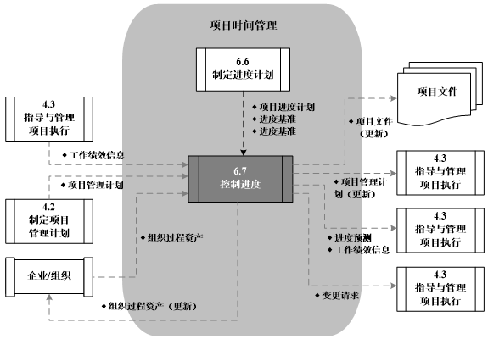
6.6 控制进度
控制进度的数据流向图
项目日历
Notes:
控制进度偏差的其他变化可能包括剩余未完项的优先秩序重新排列，或者和客户调整参与模式。进度控制也可能会涉及改变团队结构和团队内部管理工作流程。
要更新进度模型，就需要了解迄今为止的实际绩效。进度基准的任何变更都必须经过实施整体变更控制过程的审批。作为实施整体变更控制的一部分，控制进度关注如下内容：
判断项目进度的当前状态；
对引起进度变更的因素施加影响；
确定项目进度是否已经发生变更；
在变更实际发生时对其进行管理。
如果采用敏捷方法，控制进度要关注如下内容：
通过比较上一个时间周期中已交付并验收的工作总量与已完成的工作估算值，来判断项目进度的当前状态；
实施回顾性审查（定期审查，记录经验教训），以便纠正与改进过程；
对剩余工作计划（未完项）重新进行优先级排序；
确定每次迭代时间（约定的工作周期时长，通常是两周或一个月）内可交付成果的生成、核实和验收的速度；
确定项目进度已经发生变更；
在变更实际发生时对其进行管理。

Slide 86
6.6 控制进度
输入
1、进度管理计划
2、进度基准
3、项目日历
4、工作绩效信息
5、项目管理计划
工具与技术
1、分析
2、控制
输出
1、工作绩效信息
2、进度预测
3、变更请求
1、分析 发现计划的偏离
2、控制 及时采取纠正和预防措施
Notes:
项目进度计划是进度模型的输出，展示活动之间的相互关联，以及计划日期、持续日期、里程碑和所需资源。
(1)活动日期：至少要包括每个活动的计划开始日期与计划完成日期。
(2)详细程度：可以是概括的或详细的。
(3)形式：可用列表形式，但图形方式更常见。

Slide 87
6.6 工具与技术：分析技术
趋势分析
关键链法
项目管理信息系统 (PMIS)
挣值分析
关键路径法
绩效审查
分析技术
Notes:
趋势分析。
绩效审查测量、对比和分析进度绩效，包括：
(1) 关键路径法。通过比较关键路径的进展情况来确定进度状态，有助于识别进度风险。
(2) 关键链法。比较剩余缓冲时间与所需缓冲时间（为保证按期交付），有助于确定进度状态。
(3) 建模技术：通过风险监控，对各种不同的情景进行审查，以便使进度模型与项目管理计划和批准的基准保持一致。
(4) 挣值管理（EVM）。采用进度绩效测量指标，评价偏离初始进度基准的程度。“成本管理中讲解”

Slide 88
6.6 工具与技术：分析技术
趋势分析：检查项目绩效随时间的变化情况，确定绩效是改善还是在恶化
累积流量图
燃耗图
燃尽图
Notes:
进度控制的重要工作包括：
分析偏离进度基准的原因与程度，评估这些偏差对未来工作的影响，确定是否需要采取纠正或预防措施。例如，非关键路径上的某个活动发生较长时间的延误，可能不会对整体项目进度产生影响；而某个关键或次关键活动的稍许延误，却可能需要立即采取行动。
对于不使用挣值管理的项目，需要开展类似的偏差分析，比较活动的计划开始和结束时间与实际开始和结束时间，从而确定进度基准和实际项目绩效之间的偏差。
还可以进一步分析，以确定偏离进度基准的原因和程度，并决定是否需要采取纠正或预防措施。
在许多软件项目中，绩效审查是技术审查周期的一部分。在大多数情况下，最佳的绩效测量是创建/交付超时的价值。不过，审查软件的绩效时应注意确保所有未具体涉及的软件开发的辅助活动进展顺利。辅助活动包括基础设施支持、测试环境、测试案例开发、界面控制、配置管理、设备或供应购置、部署规划和物流活动。

Slide 89
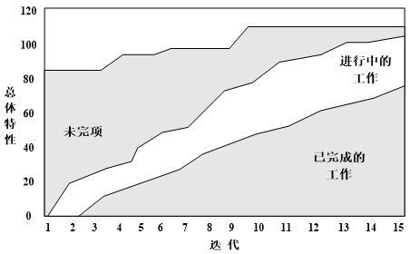
6.6 工具与技术：分析技术
累积流量图（差价合约）

Slide 90
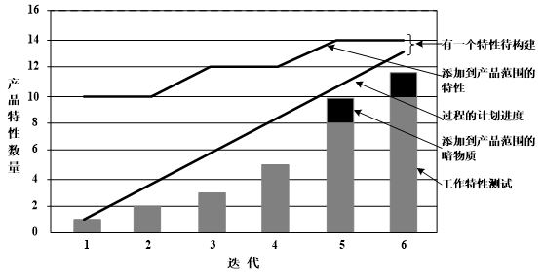
6.6 工具与技术：分析技术
燃耗图

Slide 91
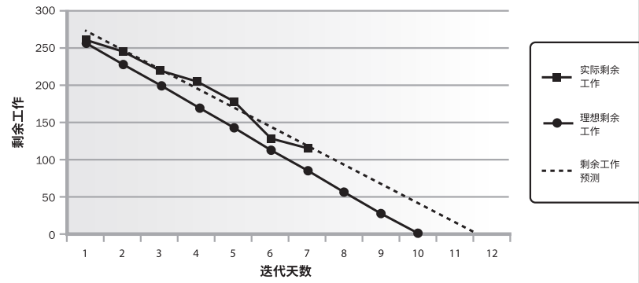
6.6 工具与技术：分析技术
燃尽图
Notes:
带有日常演练的工作流公告板：当使用一个请求式进度计划方法时，工作流公告板是一个软件项目工作流程的可视化描述，它能及时反馈整个团队中出现的堵塞问题和资源问题，有效地支持了决策。
重新确定优先级审查：是一个迭代调度过程的元素。如果缺乏令人满意的进展，可能需要调整计划工作活动的优先级。
方差分析：当使用一个适应性软件项目生命周期时，近期工作完成的节奏、目前的周转率指标和按需调度的服务水平协议可以被分析用来控制工作绩效数据中的进度偏差。随着项目的发展，在迭代过程中周转率的趋势可以作为最后完成日期的指标。

Slide 92
6.6 工具与技术：控制
（1）提前量与滞后量
（2）资源优化技术：在同时考虑资源可用性和项目时间的情况下，对活动和活动所需资源进行进度规划。
（3）进度压缩：使进度落后的活动赶上计划，对剩余工作使用快速跟进或赶工方法。

Slide 93
6.5 制定进度计划
输入
1、进度管理计划
2、进度基准
3、项目日历
4、工作绩效信息
5、项目管理计划
工具与技术
1、分析
2、控制
输出
1、工作绩效信息
2、进度预测
3、变更请求
工作绩效信息：针对WBS组件，特别是工作包与控制账户，计算出：(1)进度偏差（SV）、(2)进度绩效指数（SPI）
挣值管理技术
Notes:
（1）工作绩效信息：针对WBS组件，特别是工作包与控制账户计算出进度偏差（SV）与进度绩效指数（SPI），并记录在案，传达给相关干系人。
（2）进度预测：是根据已有的信息和知识，对项目未来的情况和事件进行的估算或预计。
（3）变更请求：通过分析进度偏差，审查进展报告、绩效测量结果和项目范围或进度调整情况，向实施整体变更控制过程提交变更请求的审查和处理。

Slide 94
总结
6.1 规划进度管理
6.2 定义活动
6.3 排列活动顺序
6.4 估算活动持续时间
6.5 制定进度计划
6.6 控制进度
规划过程组
监控过程组

Slide 95

1
2
3
4
5
6
Notes:
应该依据定义活动、排列活动顺序、估算活动资源、估算活动持续时间等过程的输出，并结合用于创建进度模型的进度编制工具，来编制项目进度计划。经批准的最终进度计划将作为基准用于控制进度过程。随着项目活动的开展，项目时间管理的大部分工作都将发生在控制进度过程中，以确保项目工作按时完成。

Slide 96
学习目标
1、理解时间管理各个过程的作用
2、了解时间管理各个过程的重要输入和输出
3、掌握活动的概念及活动的排序方法
4、掌握估算活动持续时间的常用方法
5、掌握制定进度计划的关键路径法
6、掌握调整和改进项目进度的常用方法
7、了解发现进度偏差的常用方法

